Slide 1
Guardian Angle
Team: CoffeeDriver
Eclipse SDV Hackathon 2023

Slide 2




Use Case

Slide 3
Business Case
Nutzen
Verbesserung der Verkehrssicherheit von Fußgänger.
Prädiktive Warnung des aktiven Straßenverkehr vor Gefahren.
Kosten
Geringe Kosten da auf bestehen Sensorik im Fahrzeug zugegriffen wird und es sich um ein reines Software Produkt handelt.
Risiken
Geringe Kundenakzeptanz durch Fehldetektion.

Slide 4
TopView

Slide 5
TopView

Slide 6

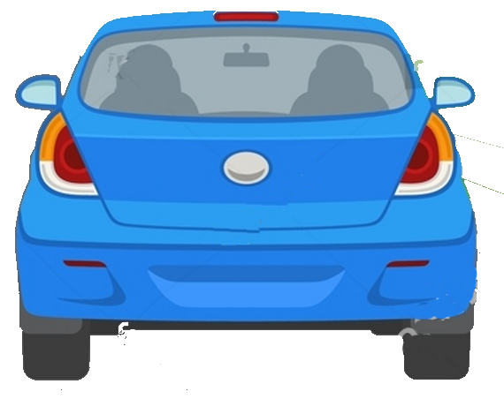

AR Head-up-Display

Slide 7
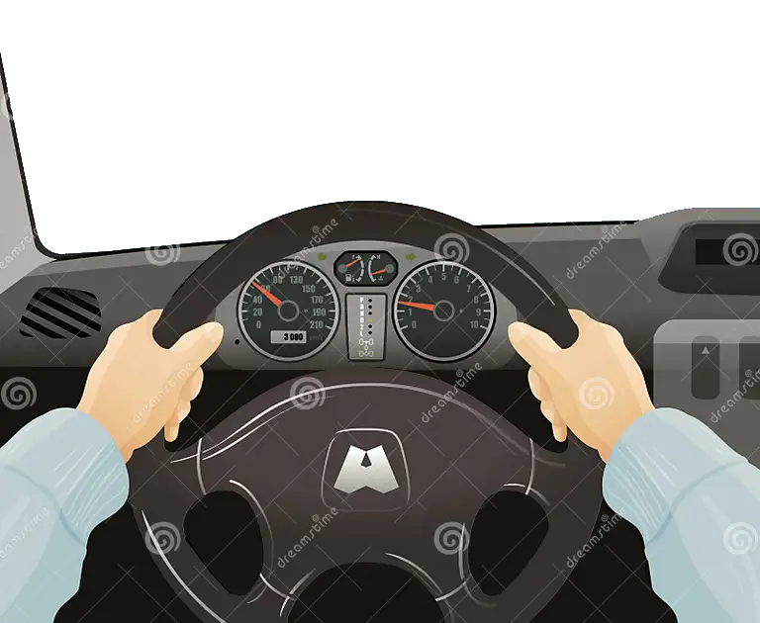

Slide 8



Slide 9


Slide 10


Slide 11


Slide 12
Contact
Name Surname
IAV GmbH
Carnotstrasse 1, 10587 Berlin (GERMANY) Phone +49 30 3997-80
name.surname@iav.de
www.iav.com

Slide 13
Control Information
Project: |  | Here are the Title/Theme of the project/offer, incl. the project or offer number (if available)
Version: |  | 0.0.1
Status: |  | draft / released / not valid
Confidentiality: |  | public / internal / confidential / strictly confidential
 | Date | Name |  | Dept. | Phone
Created: | DD.MM.YYYY | Title First Name Last Name |  | XX-XXX | +49 XXXX XX-XXXXX
Reviewed:
Released:
Change History
Version | Date | Name | Changes
 | DD.MM.YYYY | Title First Name Last Name

